Slide 1


Slide 2

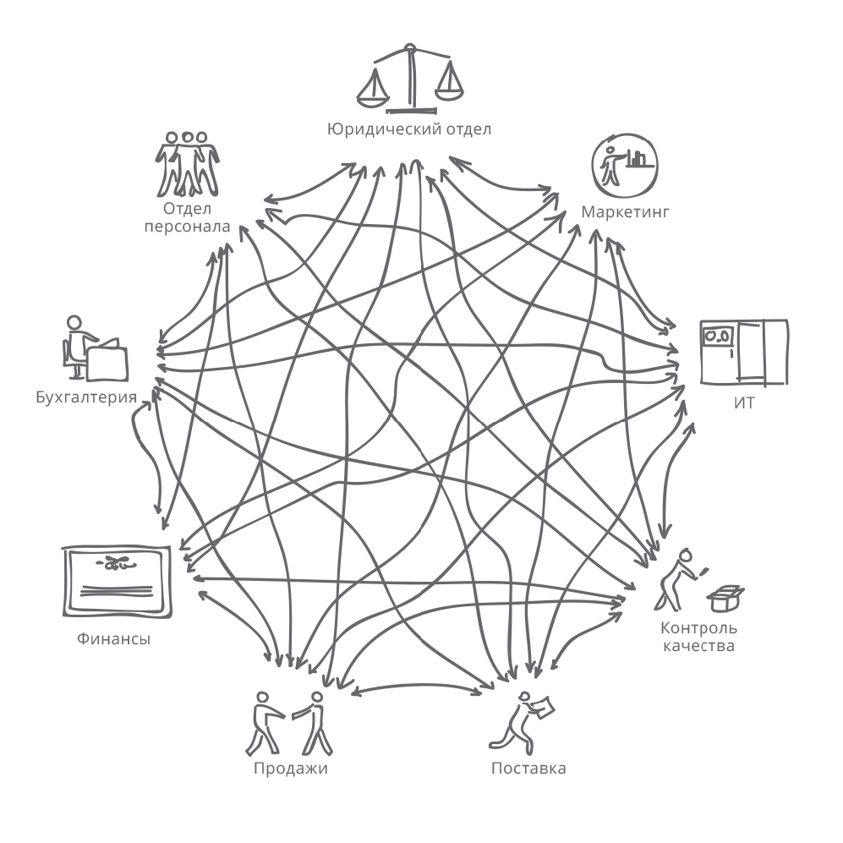
«Не было вначале ничего… Один лишь Хаос – темный и безграничный…»
Каждое подразделение отвечает за свою функцию и коммуницирует с остальными службами посредством привычных средств связи (эл. почта, телефон, служебные записки)

Slide 3
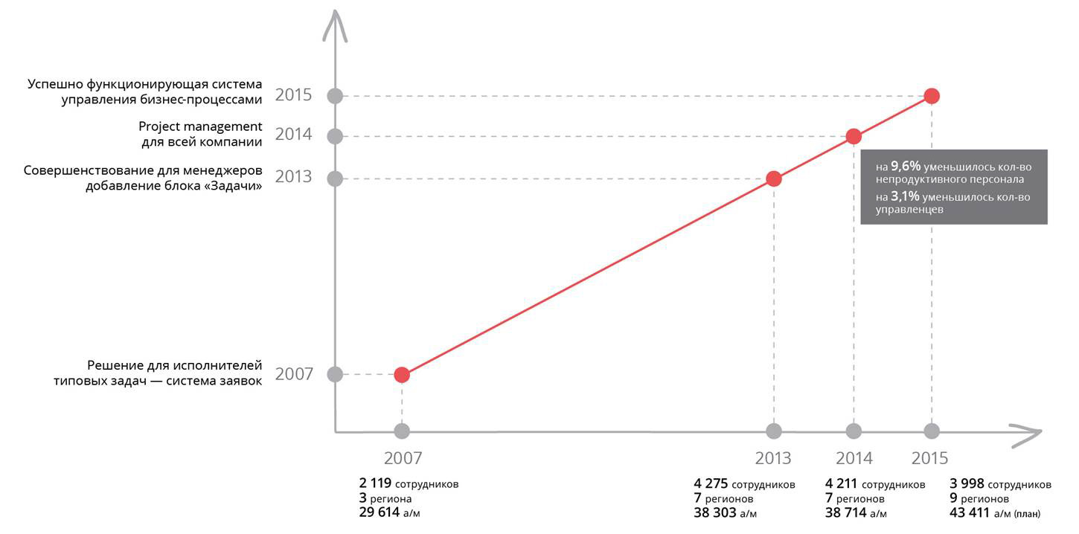
«Не было вначале ничего… Один лишь Хаос – темный и безграничный…»

Slide 4
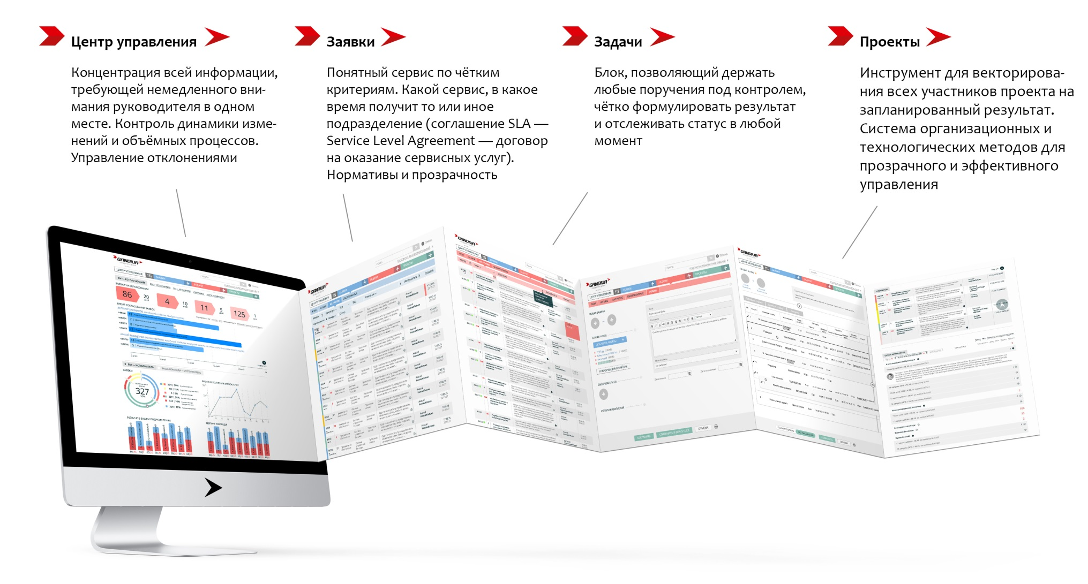
Знакомьтесь, ГАНДИВА

Slide 5
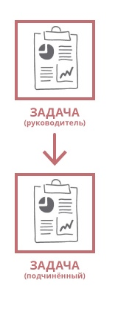
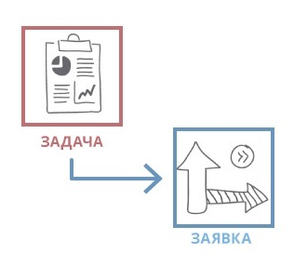
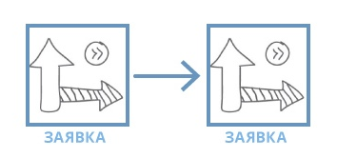
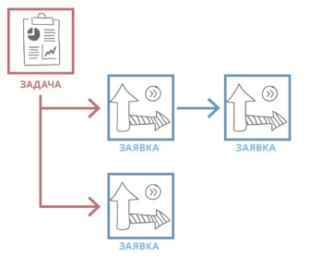
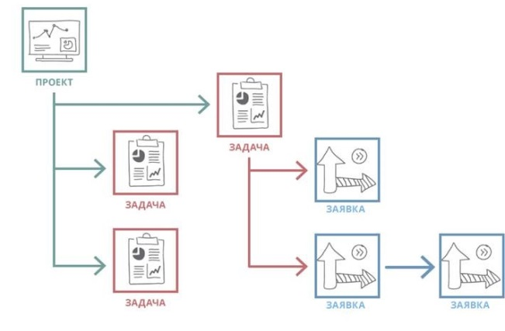
СУ «ГАНДИВА» — гибкое управление
1
2
3
4
5

Slide 6

Задачи
Заявки
Единое пространство для фиксации выработки совместной работы над решением (Единый центр принятия решений)
Вы знаете чем занимается Ваше подразделение?
Вы уверены, что Ваши сотрудники загружены оптимально?
Все поручения под контролем
Знаете ли Вы с кем согласовать заявку?
Напоминания Outlook
Встречи по задаче
Быстро ли проходит процесс согласования договоров?
Список дел
Вовремя ли производится закупка отделом снабжения?
Проекты
Самоорганизация. Приоритеты
(метод Эйзенхауэра)
Общее
Много ли времени тратиться на рутину? Применяете ли Вы управление по отклонениям?
Каталоги
Используете ли Вы элементы проектного управления в несвойственных проектному управлению подразделениях (Бухгалтерия, Финансы, Маркетинг и т.д.)
Оценивается ли каждое обращения к Вашим подразделениям?
Три инструмента управления в одном
Сбор рацпредложений
Имеете ли Вы прозрачные данные для системы мотивации сервисных подразделений?
Адаптация лучших элементов проектного управления к не совсем проектной деятельности
Нет «пожаров»
Возможность эскалации проблемы
Эскалируют ли сложные обращения Ваши сотрудники?
Быстро ли у Вас происходят коммуникации по проектам?
Кто слабое звено?
Есть ли конфликты внутри Вашей компании по поводу скорости и качества оказания друг другу услуг?
Как сократить затраты на сбор факта по проекту?
Работа везде и всегда
Санкционировано и быстро предоставляются права доступа к программам, папкам и СКД?

Slide 7
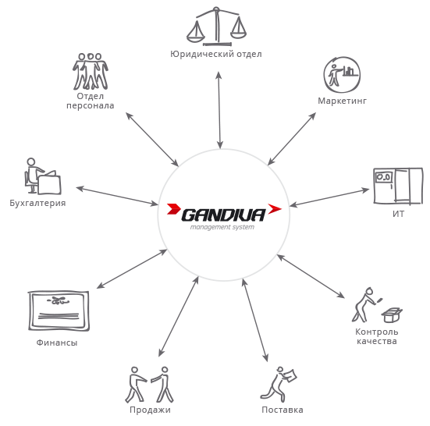
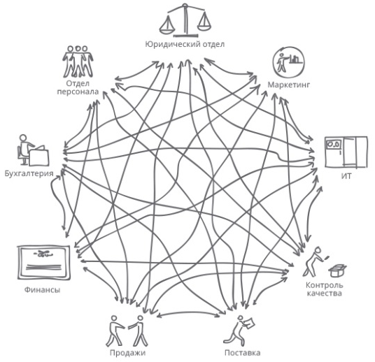

От контроля людей к контролю результата
До внедрения системы
После внедрения системы

Slide 8

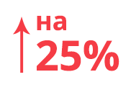

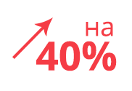
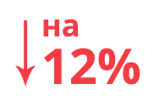



Эффективность доказана
Увеличилась скорость принятия решений (время согласования)
Ускорилось согласование договоров
Улучшилось качество оказываемых сервисов
Снизилось количество просроченных заявок при общем увеличении числа обращений в 2 раза. Повысилась скорость работы сотрудников
Сам факт работы с MS GANDIVA значительно ускорил бизнес-процессы, улучшил и упорядочил сервисы внутри компании
Система позволила оцифровать и оценить эффективность работы сотрудников бэк-офиса и сервисных подразделений
MS GANDIVA позволила выявить повторяющиеся проблемы и устранить причины их возникновения

Slide 9
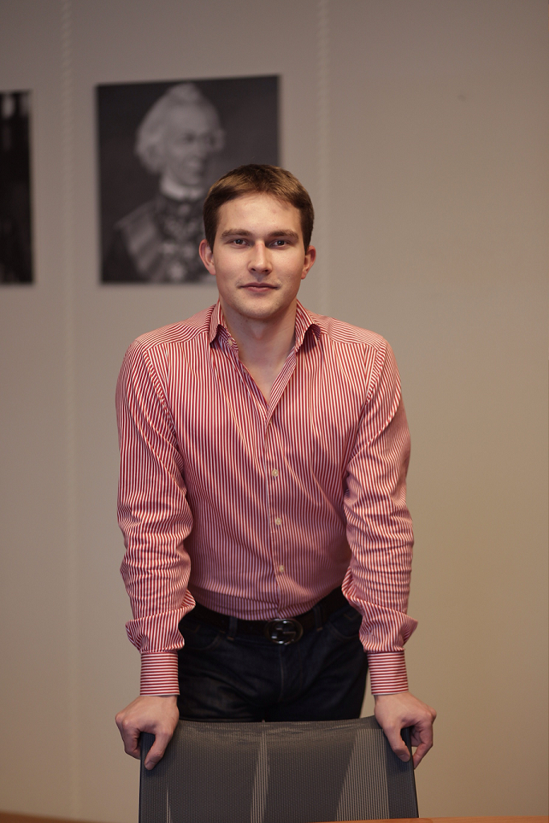
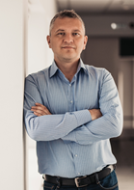
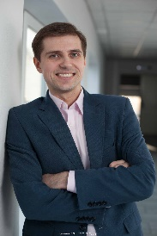
www.gandiva.ru
Иван Мамочкин (CEO)
i.mamochkin@gandiva.ru +7(915)959-10-10
Игорь Иванов (CTO)
i.ivanov@gandiva.ru +7(915)957-05-26
Антон Малов (SPM)
a.malov@gandiva.ru +7(910)108-38-68

Slide 10

Предпосылки создания
Бизнес потребности и типичные проблемы организаций и управленцев:
 | Вариант 1 | Вариант 2
Для кого | Холдинги. | Компании, численностью от 500 человек.
 | Компании с количеством уровней управления от 4; Наличие выделенных внутренних сервисных подразделений или филиалов (2 и более); Руководитель сервисного подразделения. | Холдинги с общими сервисными подразделениями. Собственник; Ген. директор; Команда ген. директора (1-й круг подчинения) \ C-level \ CxO Компании с новой командой управленцев (ГД и со).
Бизнес потребность | Снижение расходов на управление; Экономия времени упр. персонала; Развитие, совершенствование внутренних сервисных подразделений; Измеримость деятельности сервисных подразделений; Рост эффективности внутренних подразделений; качество оказания услуг внутри компании. | Высокий темп работы сотрудников; Оптимизация расходов на персонал; Высокая скорость принятия взвешенных решений; Прозрачность в управлении; Уменьшение затрат времени руководителей на операционное управление; Доведение принятых решений до достижения результата;
Решаемая проблема | Оценка загруженности ресурсов внутри компании; Отсутствие системы «правильной» (сквозной, измеримой) постановки задач/заявок ресурсам/исполнителям; Объективная оценка качества (SLA) внутренних сервисов; Объективный инструмент для «премирования» сервисного сотрудника; Время персонала для решения стратегических задач на фоне текучки. | Обеспечить высокий темп и соответствие ожиданиям работы индивидуальных сотрудников и подразделений без непосредственного присутствия руководства; Оценка работы сервисных подразделений со стороны внутренних заказчиков; Сквозная оценка и анализ рабочей загрузки исполнителей и ресурсов; Автоматизация хорошего опыта управления компанией. Координация людей разных географических территорий, должностей, функций для решения задачи или проекта.

Slide 11
Наше решение — СУ «ГАНДИВА»
Современный инструмент для управления компанией, сервисным подразделением и взаимодействием сотрудников.
Позволяет:
Правильно поддержать оказываемые сервисы технологически;
Управлять своими ресурсами (загрузкой, SLA, оценка деятельности, т.д.);
Повысить удовлетворенность качеством работы подразделений;
Показать в цифрах деятельность подразделения (отчитаться).
Решает:
Контроль исполнительской дисциплины;
Оценка загрузки персонала ретроспективно и перспективно;
Управление внутренними процессами компании, находясь вне офиса;
Один общий источник информации о ходе выполнения дела \ задачи \ проекта;
Знаю, кто выполняет много работы с высоким качеством, а кто наоборот;
Знаю, кого можно сократить в трудные времена.
Экономические выгоды:
Внедрение системы высвобождает 30% времени сервисного персонала;
Позволяет повысить эффективность использования активов и повысить ROI;
Снижение непродуктивного персонала минимум на 5%.
Система состоит из 4 основных блоков:
Управление задачами
Управление сервисами
Управление проектами
Отчётность

Slide 12
Преимущества собственного ядра
Microsoft .NET, C#
Microsoft SQL, Microsoft Entity Framework
Windows Server + IIS
Microsoft ASP.NET, MVC, DDD
Интеграция
Active Directory, Microsoft Exchange
API

Slide 13
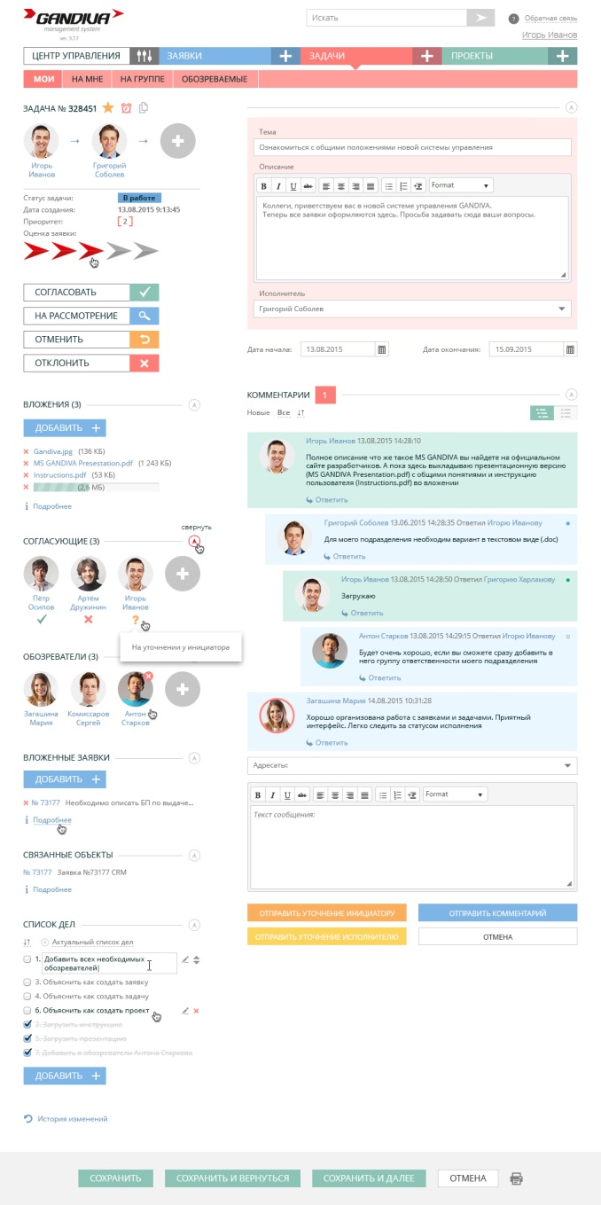
Блок «Задачи»
Любые поручения под контролем:
Возможность создать напоминания в Outlook, добавить в избранное, использовать шаблоны;
Позволяет четко формулировать результат, отслеживать статус в любой момент;
Возможность задать приоритет (Матрица Эйзенхауэра);
Позволяет принимать и оценивать работу по итогу выполнения;
Комментарии и возможность компоновки дискуссий (вопрос-ответ);
Позволяет качественно делегировать задачу без искажения информации и включать в процесс обозревателей;
Предусматривает возможность объединить в задаче вложенные заявки и связанные задачи;
Вспомогательные материалы, список коротких дел.
1
1
6
2
4
3
2
3
5
4
5
6
6
7
7
8
8

Slide 14
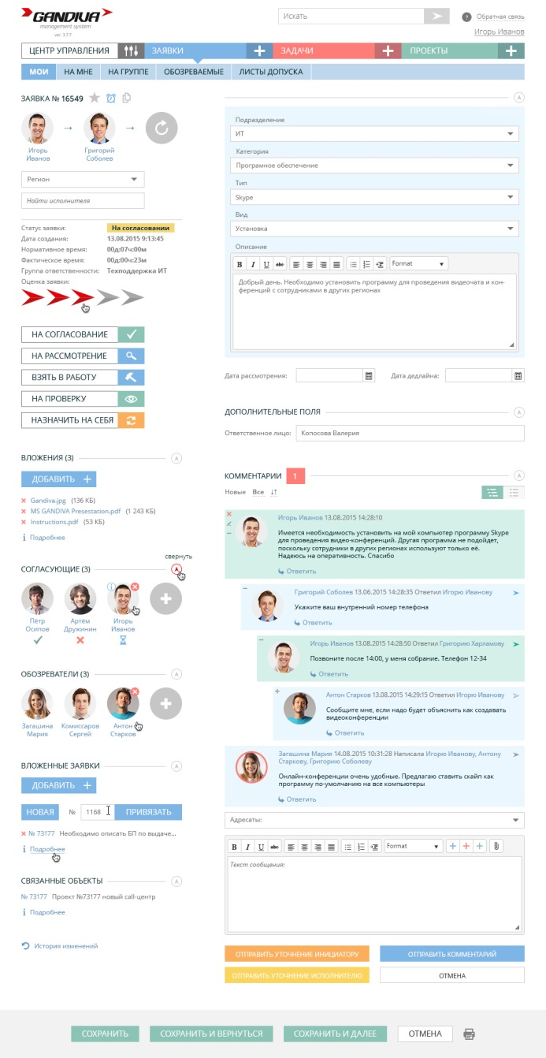
Блок «Заявки»
Понятный сервис по четким критериям:
Командная и в то же время персональная ответственность за исполнение;
Инструмент для руководителей по отслеживанию текущих операционных процессов (контроль отклонения от нормативов);
Позволяет связать с определенным сервисом любое количество дополнительных полей как ручного ввода, так и привязанных к справочникам.
Функции «Согласование» и «Обозревание»;
Зависимые заявки. Время выполнения одной начинается сразу после закрытия другой;
1
1
2
2
3
3
4
4
5
5

Slide 15
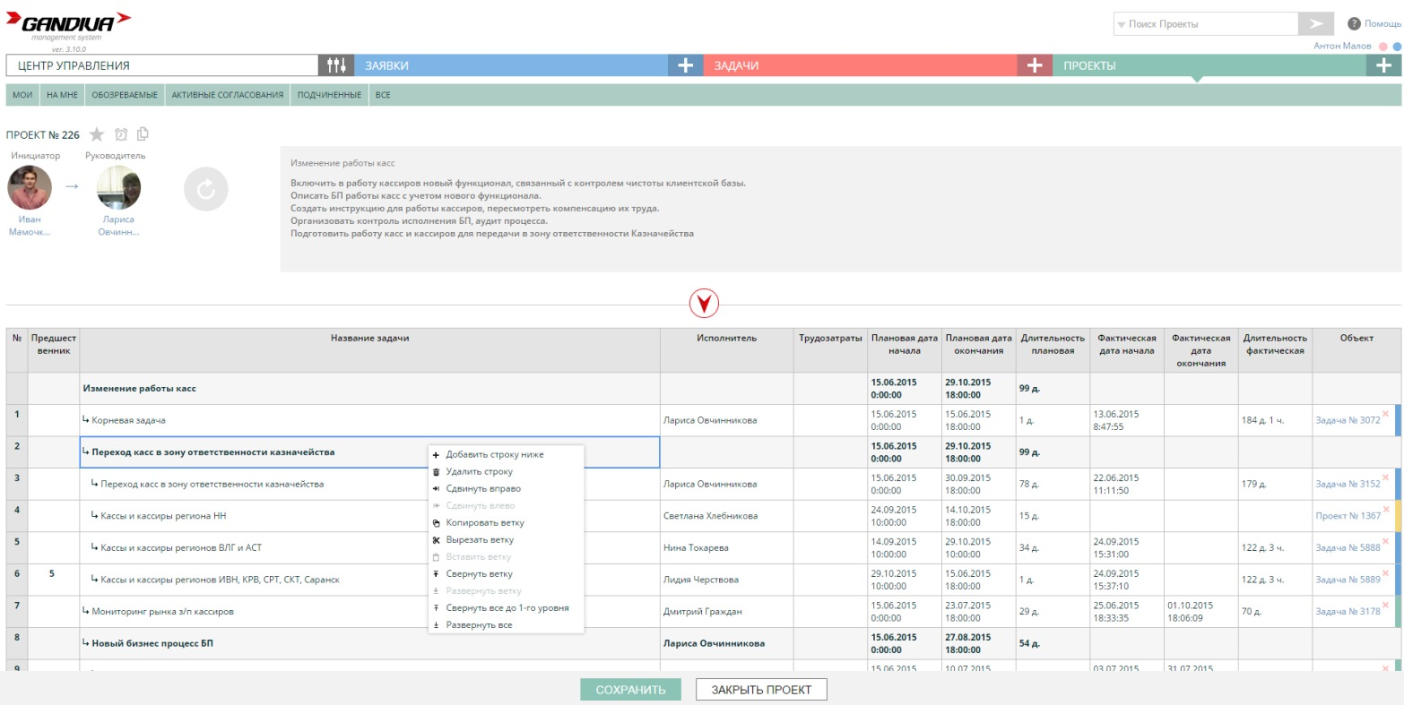
Блок «Проекты»
Направляет всех участников проекта на запланированный результат и позволяет управлять отклонениями:
Берёт под контроль достижение результата;
Обеспечивает концентрацию всей информации по проекту в одном месте, на одном экране;
Зависимости заявок/задач/проектов в рамках одного проекта;
Координация служб между собой;
План-факторный анализ.
1
2
3
4
5
2
1
4
5
3

Slide 16
Возможности и преимущества для бизнеса клиента
 | Вариант 1 | Вариант 2
Для кого | Холдинги. | Компании, численностью от 500 человек.
 | Компании с количеством уровней управления от 4; Наличие выделенных внутренних сервисных подразделений или филиалов (2 и более); Руководитель сервисного подразделения. | Холдинги с общими сервисными подразделениями. Собственник; Ген. директор; Команда ген. директора (1-й круг подчинения) \ C-level \ CxO Компании с новой командой управленцев (ГД и со).
Новые возможности для компании | Измеряемые сервисные-подразделения (контроль загрузки сотрудников); Позволяет сбалансировать стоимость сервиса и его уровень; Прозрачность загрузки персонала; Повышение ответственности сотрудников сервисного подразделения; Рост продуктивности и эффективности сервисного персонала; Высвобождение части ресурсов; Все решения фиксируются и отслеживается жизненный цикл принятых решений. | Все действия, связанные с коммуникациями в процессе управления в одной системе. Команда топ менеджеров управляет компанией в едином информационном поле первого лица.
Технологические преимущества | Минимальное вмешательство в текущую структуру; Минимальные затраты на администрирование; Web–решение, не требует инсталляции; работает на любых клиентских операционных системах; Интеграция с AD и др. учётными системами (например, 1С) наличие API. Может работать как в инфраструктуре заказчика, так и в облаке. | Web–решение (нужен только интернет), из любой точки мира понимаешь, что с бизнесом; Возможность интеграции с другими информационными и учётными системами.

